Slide 1
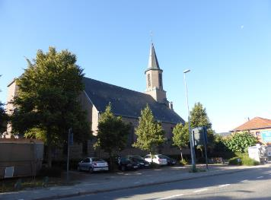
Herbestemming kerk Sint-Martinus, Baarle
Infomoment voor de buurt 18/01/2022

Slide 2
Het programma van de avond
19u: Ontvangst en praktische afspraken
19u10: Welkomstwoordje door dienst Vastgoed
19u15: Voorstelling van het project door de Stichting Kurt Defrancq
19u30: Vragen en feedback over het project

Slide 3
Welkomstwoordje
Nele Broekaert
Dienst Vastgoed
Herbestemming kerk Sint-Martinus, Baarle

Slide 4
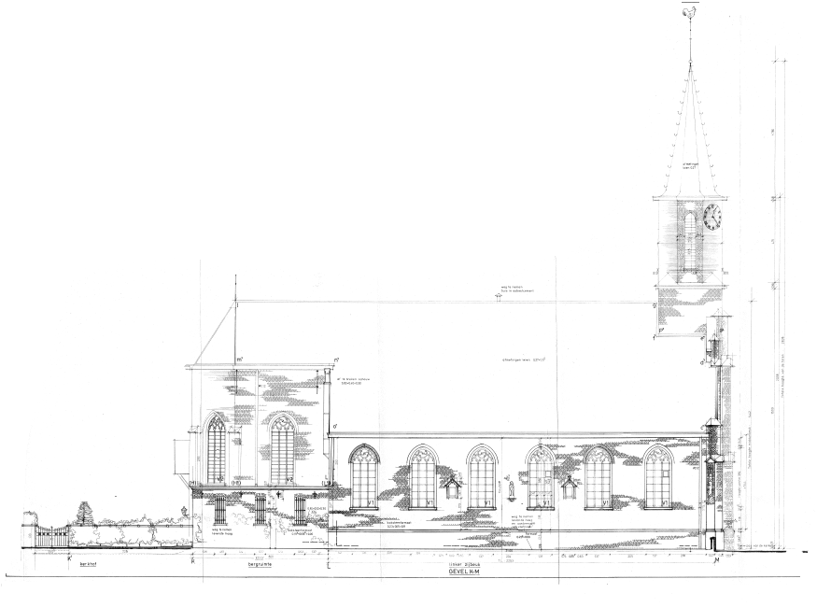
Opdrachtomschrijving
Ruimtelijke en stedenbouw-kundige visie conform richtlijnennota
Buurtgerichte invulling: meerwaarde voor de buurt
Visie op uitbreiding van het project met de pastorie
Herbestemming van de kerk via erfpacht voor 40 jaar
Socio-culturele invulling

Slide 5
Timing
14 jan
Indiening van de voorstellen
18 jan
Infomoment voor de buurt
1 feb
Toelichting aan en vragen door een jury van stadsdiensten
feb - maart
30 jan
Uiterste datum om feedback aan dienst Vastgoed te bezorgen
Verdere gesprekken tussen Stad en kandidaat
Beslissing van de Stad over de herbestemming van de kerk

Slide 6
Beoordelingscriteria
Concept van de invulling (50 punten)
Plan van aanpak (25 punten)
Hoe realistisch en haalbaar is het voorstel?
Erfpachtvergoeding (25 punten)
Welke vergoeding zal de kandidaat betalen aan de Stad?
Welke visie heeft de kandidaat op de invulling van de kerk, rekening houdend met de geldende randvoorwaarden?
Kandidaten moeten minimum de helft van de punten op criterium 1 en 2 behalen.

Slide 7
Doel van het infomoment
Buurtverenigingen werden vooraf bevraagd over hun noden
Het voorstel wordt toegelicht aan de buurt, en nu kan iedereen feedback geven aan de Stad
Deze feedback wordt meegenomen bij de boordeling door de jury
Wat niet? Feedback over andere ontwikkelingen in Drongen-Baarle

Slide 8
Vragen of feedback? Alle reacties zijn welkom tot en met zondag 30 januari 2022. Zie ook: https://stad.gent/nl/plannen-en-projecten/project-open-oproep-erfpachter-kerk-sint-martinus-te-drongen-baarle
Nele.Broekaert@stad.gent
Els.Coene@stad.gent
Dienst Vastgoed
Herbestemming kerk Sint-Martinus, Baarle

